Slide 1
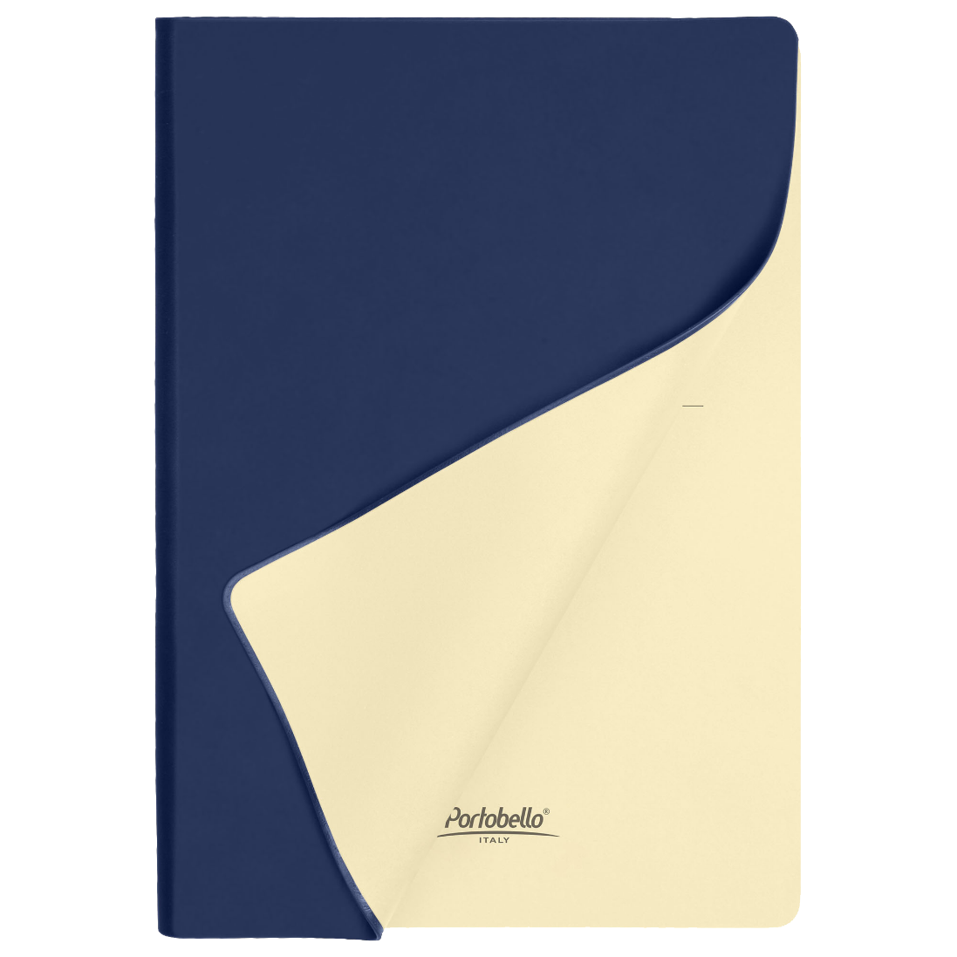
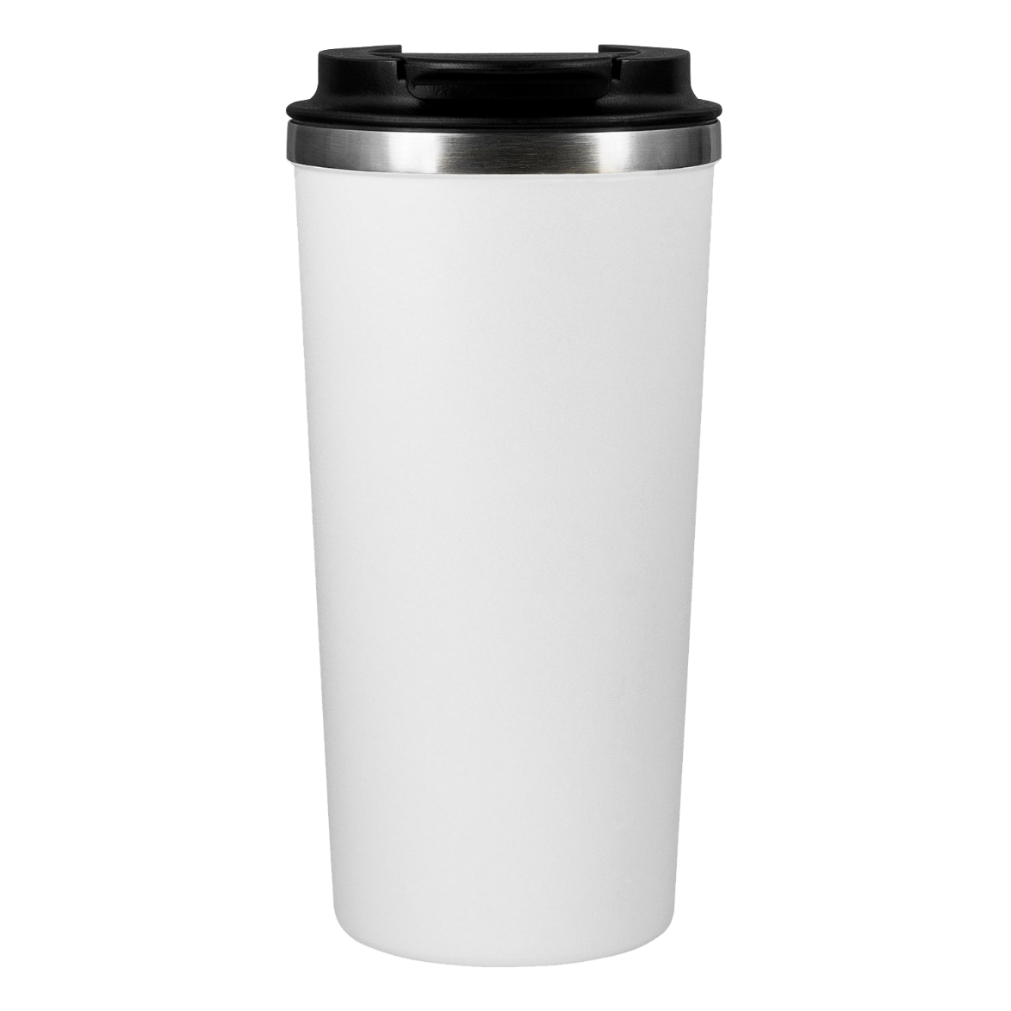
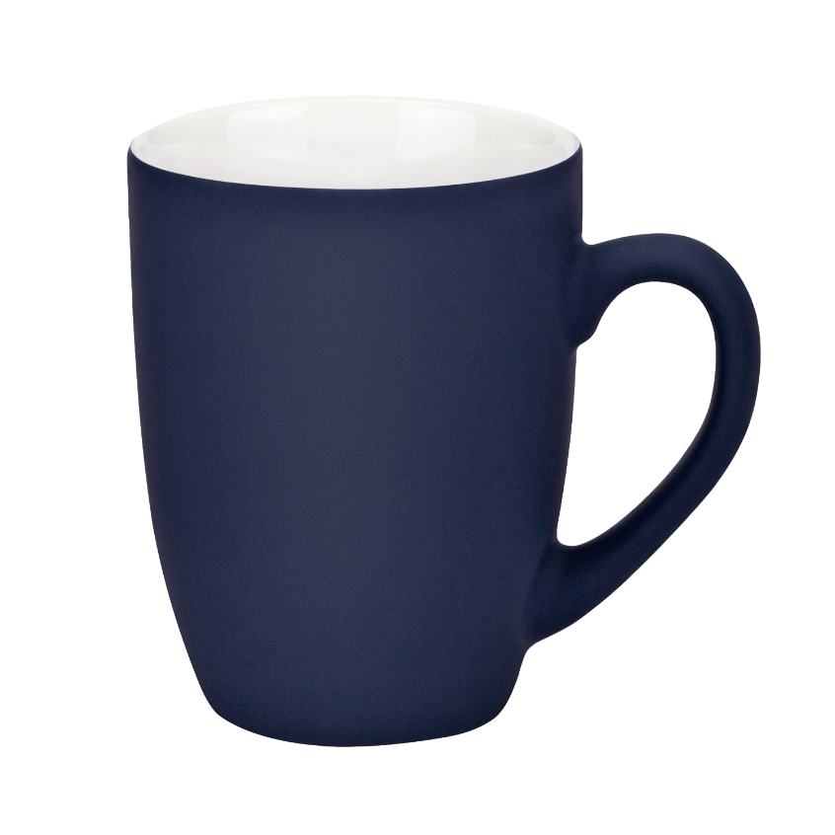
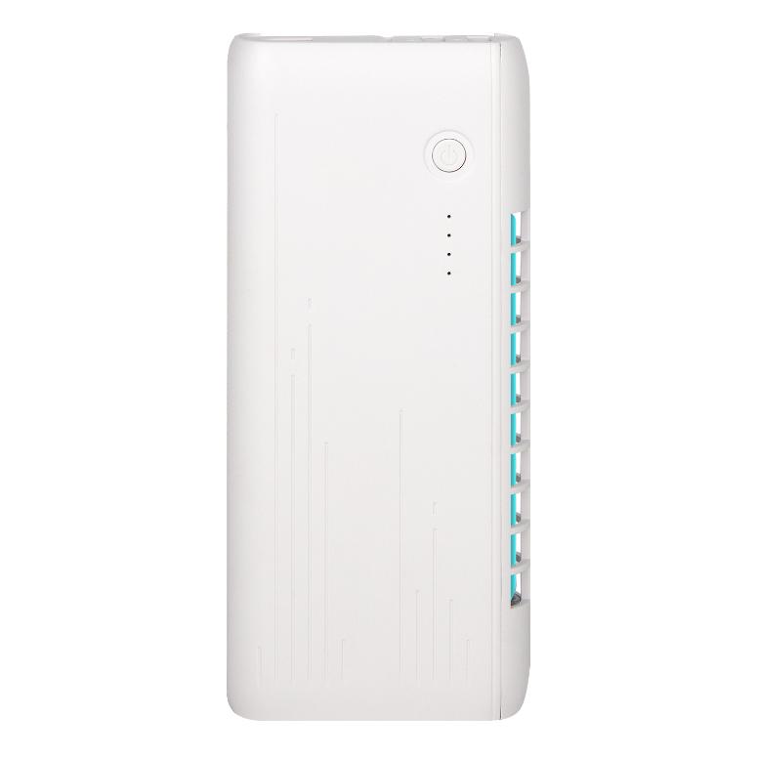
АПРЕЛЬ
329 908 шт.
264 463 985 р.

Slide 2
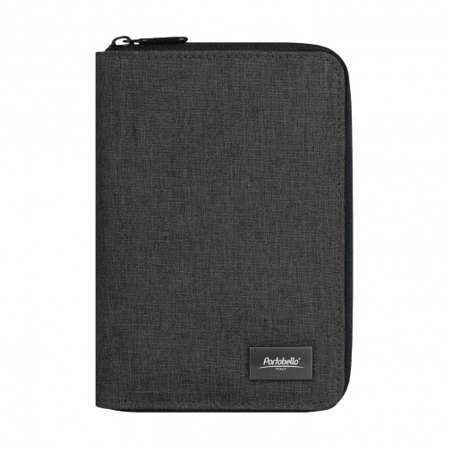
Приход 15.04.2021
НЕСЕССЕР - ПОРТМОНЕ BORSA
Серый
1 780
1 673
Общее кол-во:
1 780 шт.
Общая стоимость:
2 977 940 р.

Slide 3
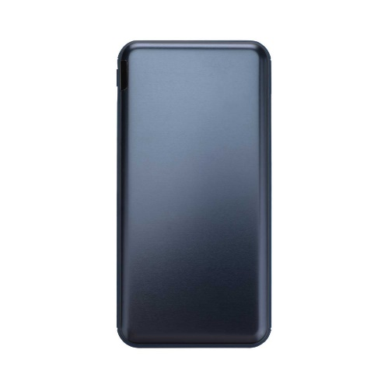
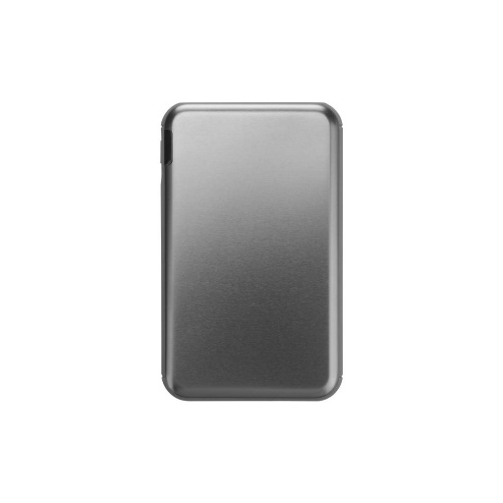
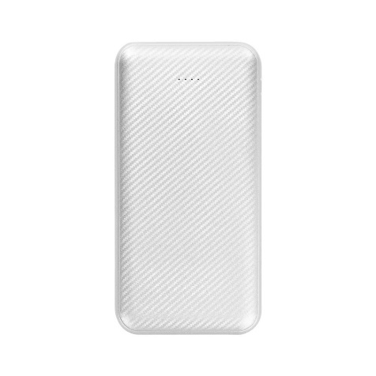
Приход 15.04.2021
Графитовый
1 920
2 255
Внешний аккумулятор VERTU PLUS
Синий
1 920
2 255
Графитовый
1 920
1 529
Внешний аккумулятор VERTU
Синий
1 920
1 529
Графитовый
1 420
2 365
Внешний аккумулятор CARBON PB
Серебро
1 420
2 365
Синий
1 420
2 365
Общее кол-во: 11 940 шт.
Общая стоимость: 24 605 460 р.

Slide 4
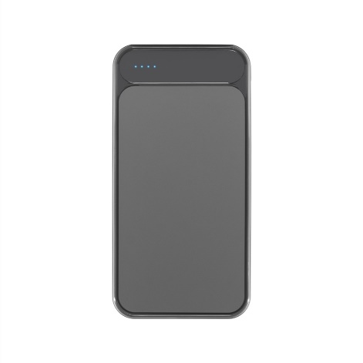
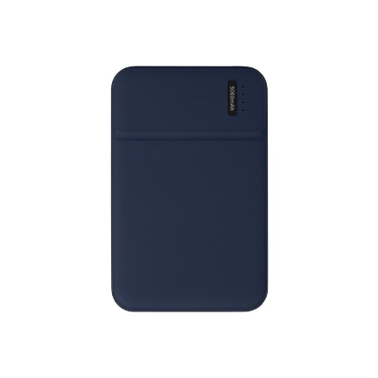
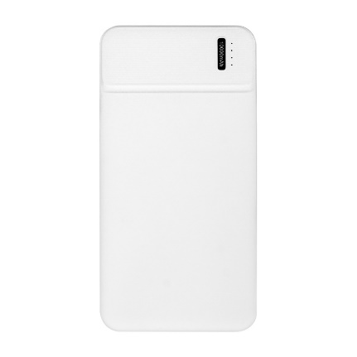
Приход 15.04.2021
Белый
1 800
2 411
Внешний аккумулятор STARLIGHT PLUS PB
Серый
1 800
2 411
Синий
1 800
2 411
Внешний аккумулятор SKYLINE
Серый
900
1 540
Синий
900
1 540
Внешний аккумулятор SKYLINE PLUS
Белый
1 800
2 411
Синий
1 800
2 411
Общее кол-во: 10 800 шт.
Общая стоимость: 24 471 000 р.

Slide 5
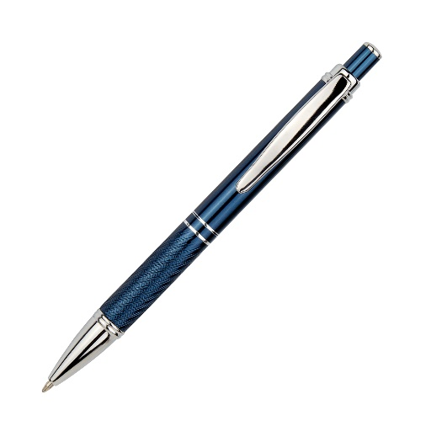
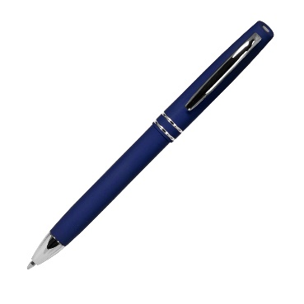
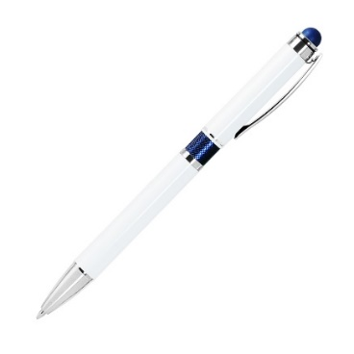
Приход 15.04.2021 (ручки)
Шариковая ручка CROCUS
Синий
6 150
121
синяя
4 500
207
Шариковая ручка CONSUL
черная
4 500
207
Шариковая ручка ARCTIC
Белая/синяя
4 000
169

Slide 6
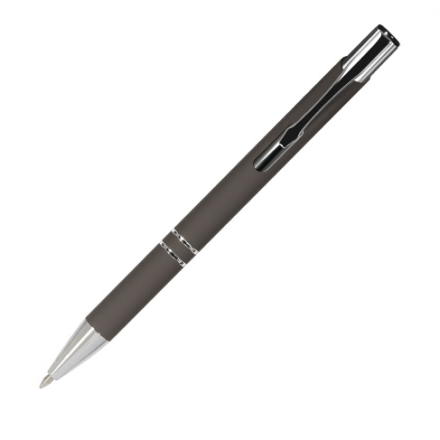
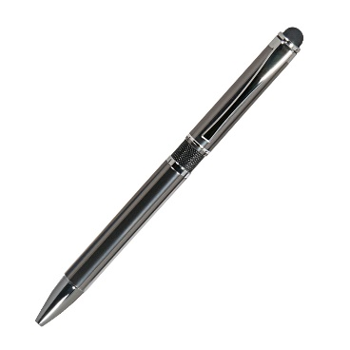
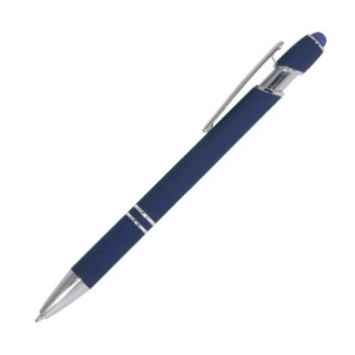
Приход 15.04.2021
Какао
4 500
122
Шариковая ручка ALPHA NEO
Серебрянная
4 500
122
Синий
9 000
122
Шариковая ручка IP
Черный
4 500
121
Шариковая ручка COMET
синяя
4 500
195

Slide 7
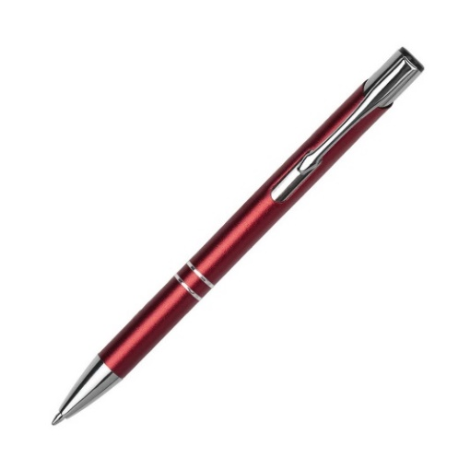
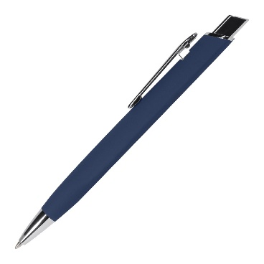
Приход 15.04.2021
Наименование
Цвет
Кол-во, шт.
Стоимость, р.
Белый
4 000
132
Зеленый
4 000
132
Красный
4 000
132
Шариковая ручка ALPHA NEO
Серебро
4 000
132
Синий
4 000
132
Черный
4 000
132
Наименование
Цвет
Кол-во, шт.
Стоимость, р.
Шариковая ручка PYRAMID NEO
Синий
4 500
184

Slide 8
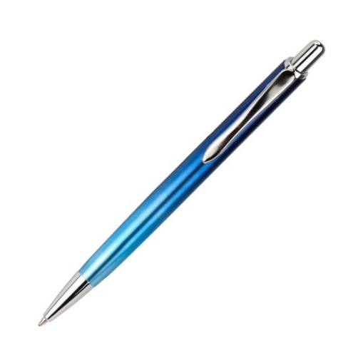
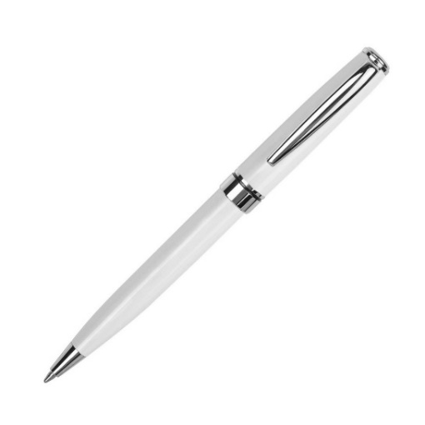
Приход 15.04.2021
Серо-зеленая
4 000
181
Шариковая ручка MIRAGE
Синий
3 500
181
Белый
4 000
460
Серебро
4 000
460
Шариковая ручка TESORO
Синяя
4 000
460
Черная
4 000
460

Slide 9
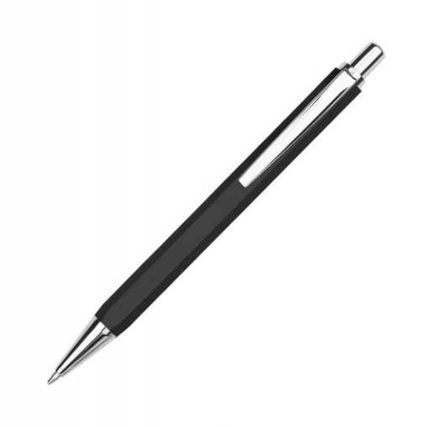
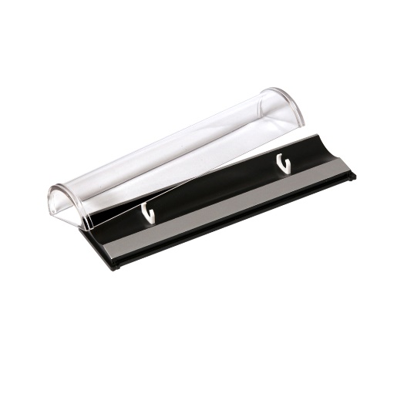
Приход 15.04.2021
Наименование
Цвет
Кол-во, шт.
Стоимость, р.
Белый
4 000
198
Фиолетовый
4 000
198
Красный
4 000
198
Шариковая ручка URBAN
Серый
4 000
198
Синий
4 000
198
Черный
4 000
198
Наименование
Цвет
Кол-во, шт.
Стоимость, р.
Коробка подарочная, пластик, для 1 ручки
4 500
111
Общее кол-во: 126 650 шт.
Общая стоимость: 24 866 150 р.

Slide 10
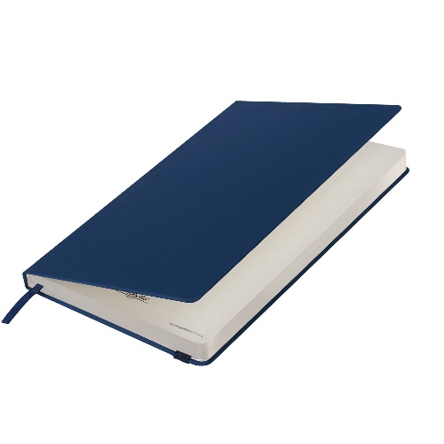
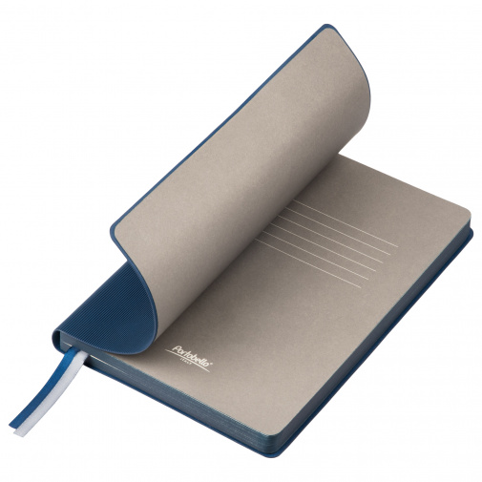
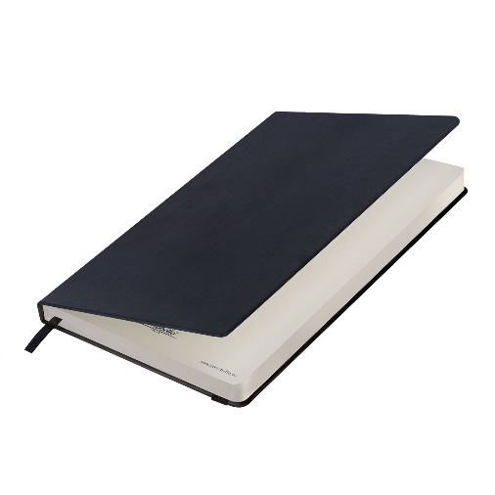
Приход 15.04.2021 (ежедневники)
Наименование
Цвет
Кол-во, шт.
Стоимость, р.
Ежедневник Alpha BtoBook
Синий
2 500
548
\
Наименование
Цвет
Кол-во, шт.
Стоимость, р.
Ежедневник Portobello Trend, Rain
(без упаковки, без стикера)
Серый
3 500
679
Синий
3 000
679
Черный
2 500
679
Наименование
Цвет
Кол-во, шт.
Стоимость, р.
Ежедневник Latte BtoBook
Черный
5 200
548

Slide 11
Приход 15.03.2021
Серый
6 000
517
Ежедневник Portobello Trend, STAR
Синий
6 000
517
Черный
1 855
517
Ежедневник Portobello Trend, SKY
Синий
6 000
489
Общее кол-во: 36 555 шт.
Общая стоимость: 20 427 635 р.

Slide 12
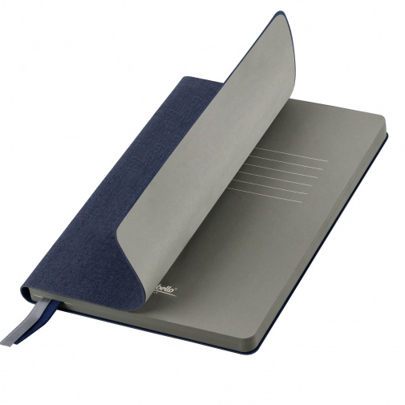
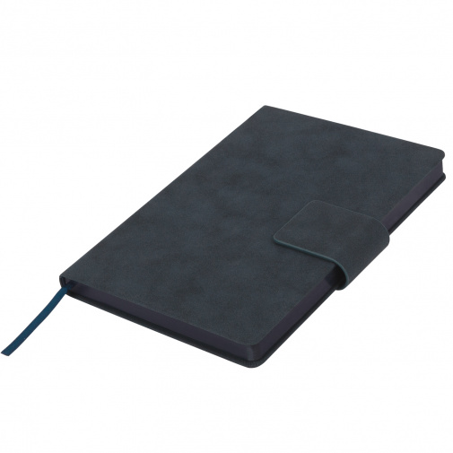
Приход 15.04.2021
Синий
2 592
790
Portobello Trend, TWEED
Зеленый
1 800
790
Оранжевый
900
790
Бежевый
1188
986
Ежедневник Portobello Trend, RITZ
Черный
1 647
986
Серый
1188
986
Общее кол-во: 9 315 шт.
Общая стоимость: 8 147 358 р.

Slide 13
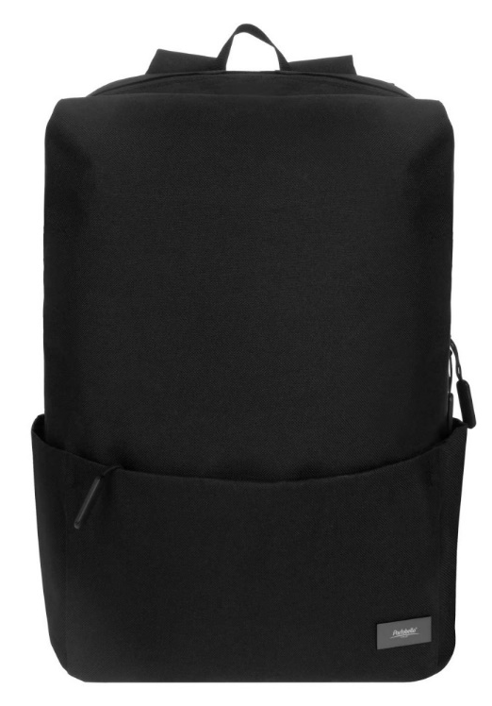
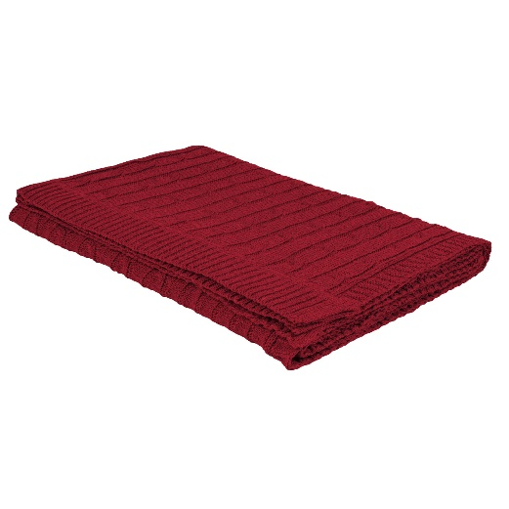
Приход 15.04.2021
Наименование
Цвет
Кол-во, шт.
Стоимость, р.
Несессер - портомоне Borsa
Чёрный
2 650
1 565
Красный
900
1 442
Плед Fado вязаный, 160*90 см, в подарочной коробке
Тёмно-синий
900
1 442
Общее кол-во: 4 450 шт.
Общая стоимость: 6 742 850 р.

Slide 14
Приход 25.04.2021
Ежедневник Portobello Trend, Spark
Синий
6 644
517
Общее кол-во:
6 644 шт.
Общая стоимость:
3 434 948 р.

Slide 15
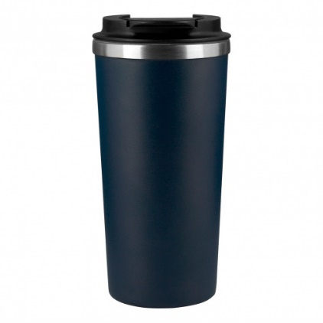
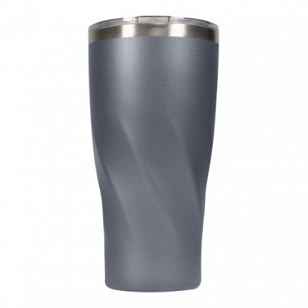
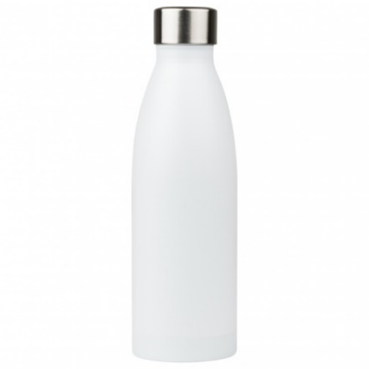
Приход 30.04.2021 (термокружки)
Синий
3 600
1 170
Термокружка вакуумная, PALERMO
Белый
3 600
1 170
Темно-синий
5 400
1 145
Термокружка вакуумная, TWIST
Серый
3 600
1 145
Белый
4 500
1 145
Черный
3 600
1 145
Синий
5 400
1 083
Термобутылка вакуумная, FRESCO
Белый
3 600
1 083

Slide 16
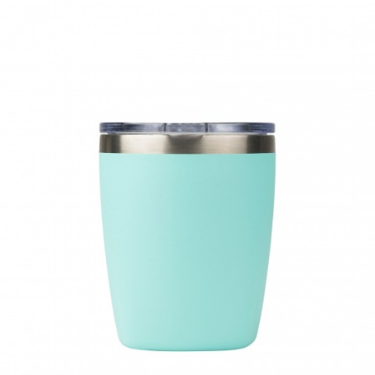
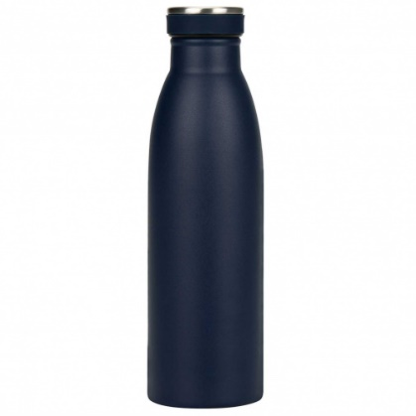
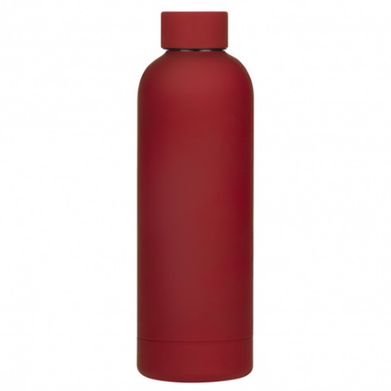
Приход 30.04.2021
Серый
1 800
1 196
Термокружка вакуумная, VIVA
Аква
1 800
1 196
Белый
1 800
1 196
Белый
1 752
1 292
Термобутылка вакуумная герметичная, LIBRA
Серый
1 752
1 292
Синий
1 752
1 292
Красный
1 752
1 295
Термобутылка вакуумная герметичная, PRIMA
Серый
1 752
1 295
Синий
1 752
1 295
Общее кол-во: 65 124 шт.
Общая стоимость: 77 861 844 р.

Slide 17
Приход 30.04.2021
ВНЕШНИЙ АККУМУЛЯТОР UNO
6000 mAh c встроенной УФ лампой
Белый
1 350
3 289
Черный
900
3 289
Общее кол-во:
2 250 шт.
Общая стоимость:
7 400 250 р.

Slide 18
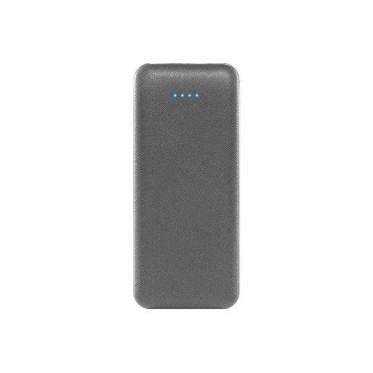
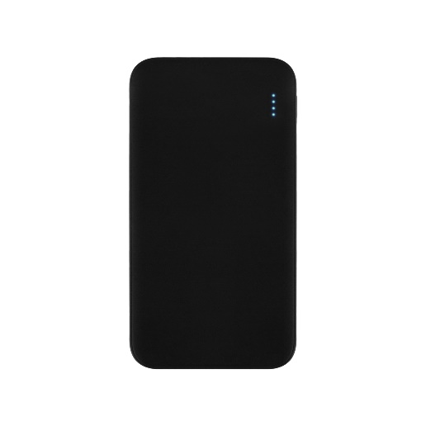
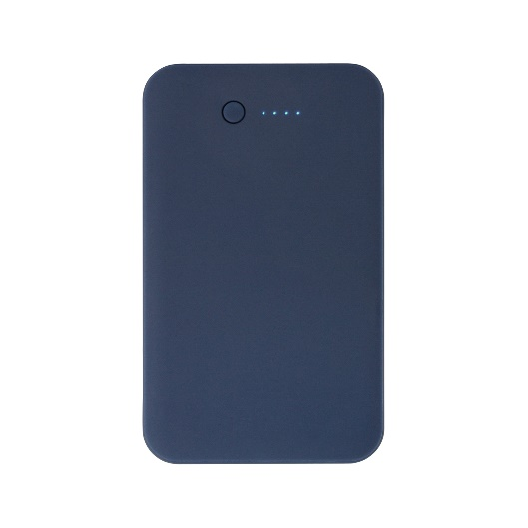
Приход 30.04.2021
Наименование
Цвет
Кол-во, шт.
Стоимость, р.
Белый
1 350
1 391
Внешний аккумулятор, Avis PB
1 350
1 391
Серый
Синий
1 350
1 391
Черный
1 800
1 391
Наименование
Цвет
Кол-во, шт.
Стоимость, р.
Внешний аккумулятор, Benz PB
Черный
900
1 514
Белый
1 350
1 514
Наименование
Цвет
Кол-во, шт.
Стоимость, р.
Внешний аккумулятор, Galaxy
Белый
2 700
1 094
Синий
1 800
1 094
Черный
4 500
1 094
Общее кол-во: 17 100 шт.
Общая стоимость: 21 389 850 р.

Slide 19
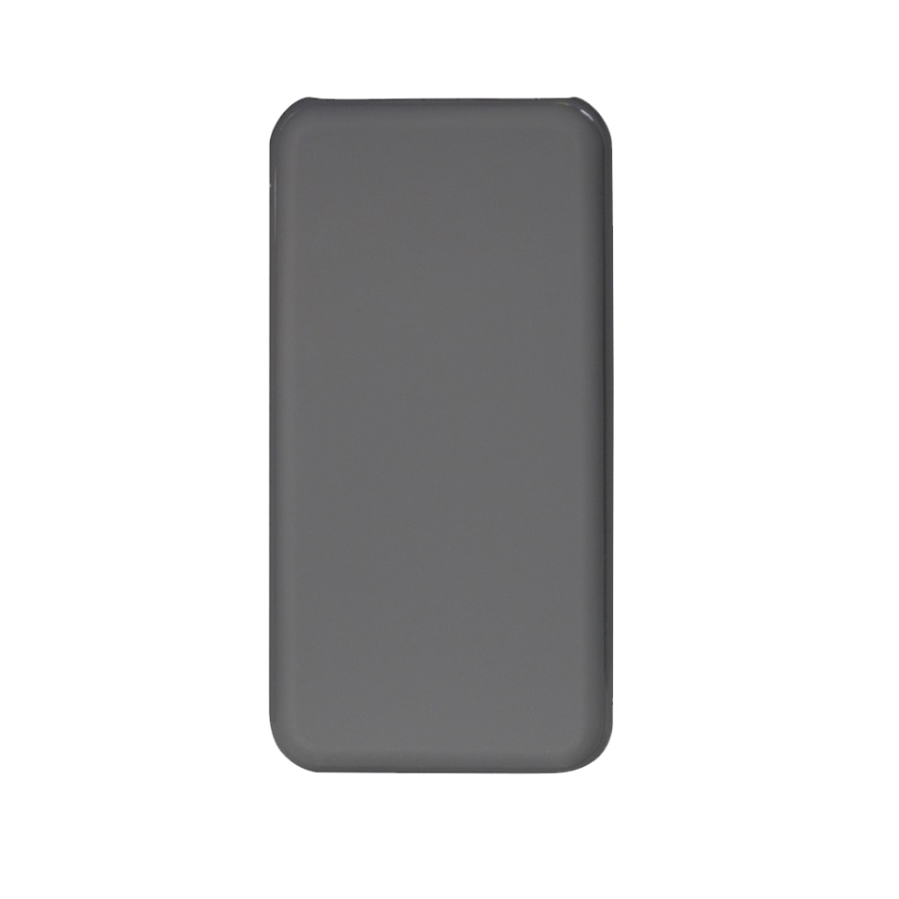
Приход 30.04.2021
Внешний аккумулятор, Grand PB
10000 mAh,
подарочная упаковка с блистером
Серый
900
2 203
Белый
1 350
2 203
Общее кол-во:
2 250 шт.
Общая стоимость:
4 956 750 р.

Slide 20
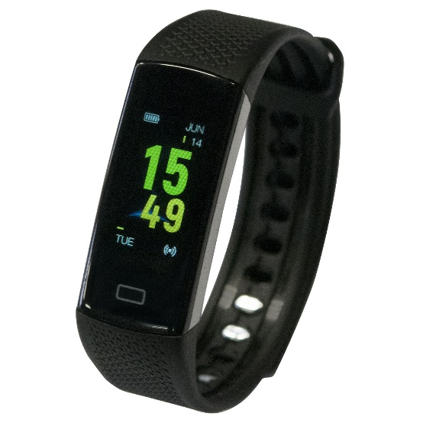
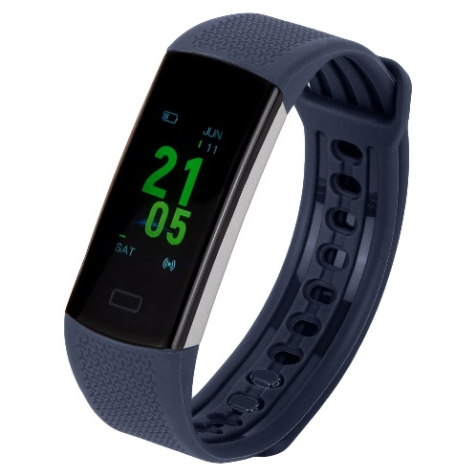
Приход 30.04.2021
Смарт браслет Life Plus
Черный
2 700
2 959
Черный
2 700
3 289
Смарт браслет Life Style
Синий
1 350
3 289
Общее кол-во: 6 750 шт.
Общая стоимость: 21 309 750 р.

Slide 21
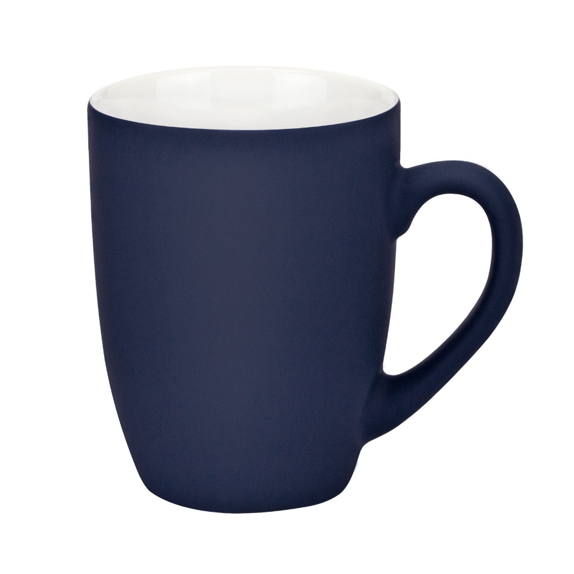
Керамическая кружка ALBA
350 ml, soft-touch
Синий
1 800
294
Общее кол-во:
1 800 шт.
Общая стоимость:
529 200 р.

Slide 22
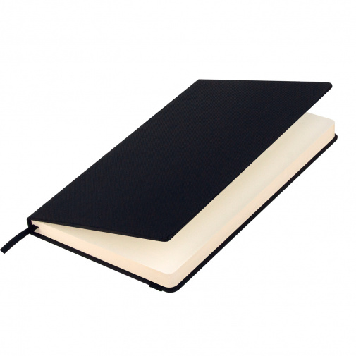
Приход 30.04.2021 (ежедневники)
Ежедневник Portobello Trend, SPARK
Черный
4 000
517
Ежедневник Canyon BtoBook
Черный
2 500
590
Ежедневник Latte soft touch BtoBook
Синий
9 000
590

Slide 23
Приход 30.04.2021
Синий
3 000
590
Ежедневник Marseille soft touch BtoBook
Черный
3 000
590
Зеленый
2 000
590
Ежедневник Voyage BtoBook
Черный
3 000
590
Общее кол-во: 26 500 шт.
Общая стоимость: 15 343 000 р.

Slide 24
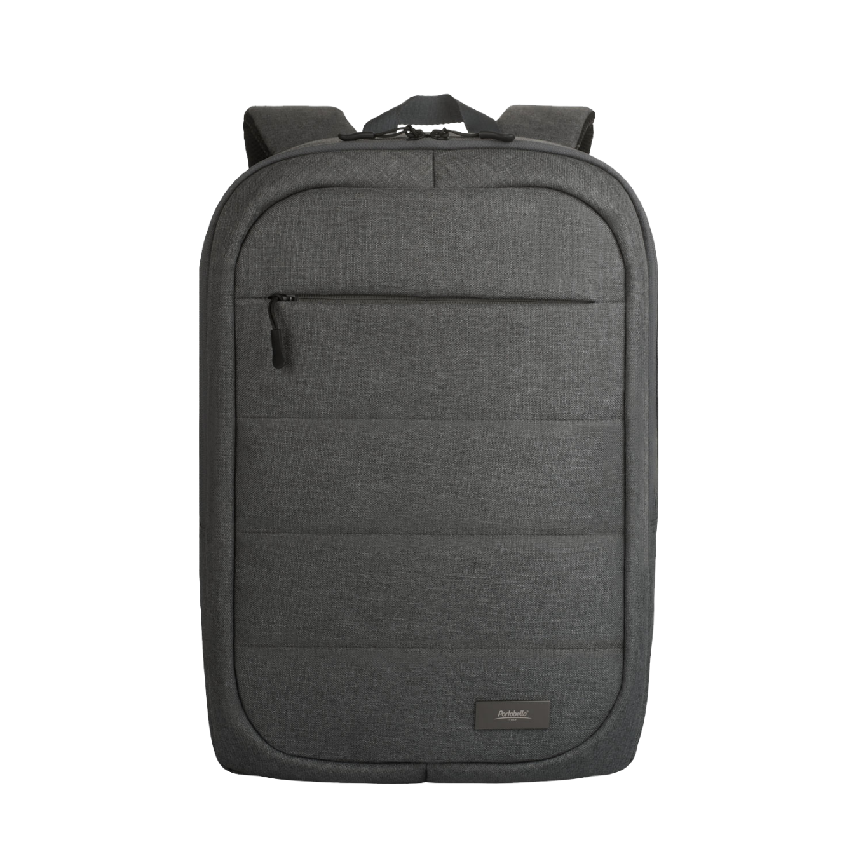
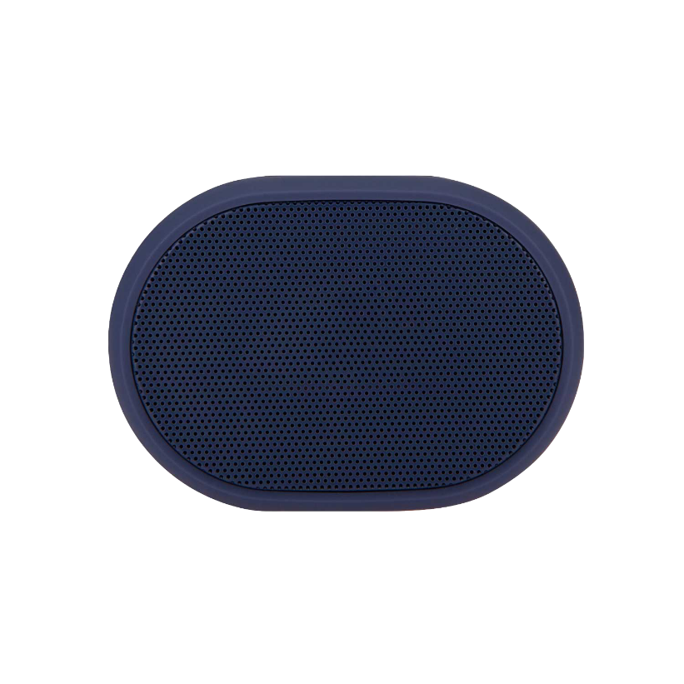
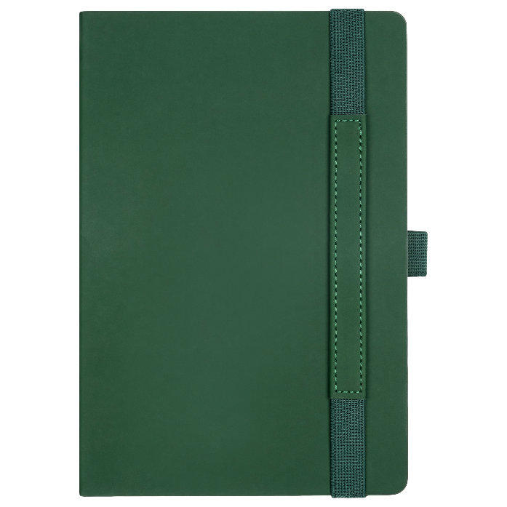
МАЙ
109 181 шт.
92 888 389 р.

Slide 25
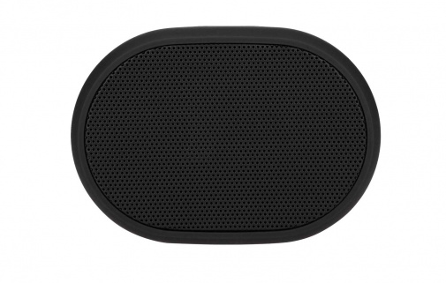
Приход 14.05.2021
БЕСПРОВОДНАЯ КОЛОНКА TRENDY
Серый
900
1 470
Синий
900
1 470
Черный
900
1 470
Общее кол-во:
2 700 шт.
Общая стоимость:
3 969 000 р.

Slide 26
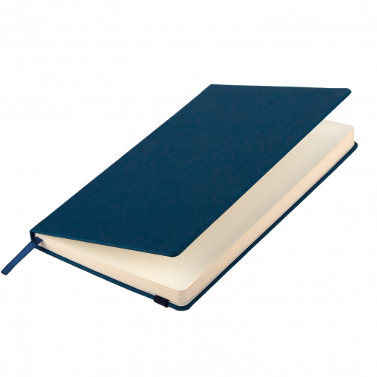
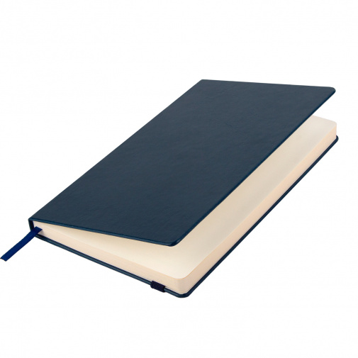
Приход 15.05.2021
Ежедневник Portobello MARSEILLE BTOBOOK
Красный
1 000
590
Ежедневник MARSEILLE SOFT TOUCH BTOBOOK
Синий
3 000
590
Ежедневник VOYAGE BTOBOOK
Синий
2 500
590
Общее кол-во: 6 500 шт.
Общая стоимость: 3 835 000 р.

Slide 27
Приход 15.05.2021
ТЕРМОС ДЛЯ ЕДЫ
VITTO
Серый
1 800
2 079
Синий
1 800
2 079
Общее кол-во:
3 600 шт.
Общая стоимость:
7 484 400 р.

Slide 28
Приход 31.05.2021
Синий
1 800
294
Красный
3 600
294
Керамическая кружка ALBA
Фиолетовый
3 600
294
Бирюзовый
3 600
294
Серый
3 600
294
Бирюзовый
3 600
294
Зеленый
3 600
294
Керамическая кружка SOLE
Серый
3 600
294
Черный
3 600
294
Синий
3 600
294
Общее кол-во: 34 200 шт.
Общая стоимость: 10 054 800 р.

Slide 29
Приход 31.05.2021 (ежедневники)
Бирюзовый/
серый
979
912
Зеленый/
оливковый
918
979
Ежедневник Portobello Trend, ALPHA
Коричневый/
оранжевый
918
979
Красный/
серый
912
979
Серебро/
серый
918
979
Черный/
оливкоый
912
979
Белый/
зеленый
918
957
Белый/
красный
918
957
Ежедневник Portobello Trend, ARCTIC
Белый/
платина
957
918
Белый/
синий
918
957

Slide 30
Приход 31.05.2021
Красный
900
788
Ежедневник Portobello Trend, ATLAS
Серый
918
866
Тём. Синий
900
866
Черный
900
866
Синий/
аква
900
892
Ежедневник Portobello Trend,
BLUE OCEAN
Синий/
бронзовый
918
892
Синий/
оранжевый
918
892
Синий/
серебряный
918
892
Ежедневник Portobello Trend,
CARBON
Синий
918
1 090

Slide 31
Приход 31.05.2021
Зеленый/
оранжевый
918
924
Красный/
белый
918
924
Ежедневник Portobello Trend, CHAMELEON NEO
Синий/
белый
918
924
Черный/
белый
924
918
Черный/
желтый
924
918
Синий/
голубой
1 800
755
Ежедневник Portobello Trend,
LATTE NEW
Черный/
оранжевый
1 368
755

Slide 32
Приход 31.05.2021
Зеленый
1 800
797
Ежедневник Portobello Trend,
LATTE SOFT TOUCH
Серый
1 368
797
Синий
1 368
797
Аква
918
985
Зеленый
1 053
985
Ежедневник Portobello Trend,
MARSEILLE SOFT TOUCH
Красный
918
985
Оранжевый
1 053
985
Серый
1 053
985
Синий
1 350
985
Черный
918
985

Slide 33
Приход 31.05.2021
Ежедневник Portobello Trend, MOON RIVER
Серый
900
849
Синий
1 368
849
Лазурный/
синий
900
764
Ежедневник Portobello Trend, RIVER SIDE
Серый/
красный
900
764
Серый
900
880
Ежедневник Portobello Trend, STONE ISLAND
Синий
900
880
Черный
900
880

Slide 34
Приход 31.05.2021
Ежедневник Portobello Trend, VELOUR
Черный
1 368
972
Синий
1 368
972
Зеленый/
салатовый
918
896
Ежедневник Portobello Trend, VISTA
Синий/
бежевый
1 350
896
Ежедневник Portobello Trend, VOYAGE
Серый
900
825
Темно-синий
1 800
825
Общее кол-во: 51 381 шт.
Общая стоимость: 46 209 978 р.

Slide 35
Приход 31.05.2021
Серый
1 800
2 411
Внешний аккумулятор, SKYLINE PLUS
Черный
1 800
2 411
Внешний аккумулятор, SKYLINE
Черный
1 800
1 540

Slide 36
Приход 31.05.2021
Черный
1 800
1 540
Внешний аккумулятор, STARLIGHT PB
Зеленый
1 800
1 540
Внешний аккумулятор, STARLIGHT PLUS PB
Зеленый
1 800
2 411
Общее кол-во: 10 800 шт.
Общая стоимость: 21 335 400 р.

Slide 37
ИЮНЬ
454 113 шт.
202 852 264 р.

Slide 38
Приход 15.06.2021
Черный
1 800
1 705
Зонт складной NORD
Синий
1 800
1 705
Зонт складной SALANA
Черный
1 800
1 760
Общее кол-во: 5 400 шт.
Общая стоимость: 9 306 000 р.

Slide 39
Приход 15.06.2021
РЮКЗАК MONTE
Серый
1 800
4 626
Общее кол-во:
1 800 шт.
Общая стоимость:
8 326 800 р.

Slide 40
Приход 15.06.2021
РЮКЗАК ECLIPSE
Серый
1 800
4 120
Общее кол-во:
1 800 шт.
Общая стоимость:
7 416 000 р.

Slide 41
Приход 15.06.2021
РЮКЗАК STILE
с USB разъемом
Серый / серый
1 800
4 781
Общее кол-во:
1 800 шт.
Общая стоимость:
8 605 800 р.

Slide 42
Приход 15.06.2021
РЮКЗАК MIGLIORES
- с USB разъемом
- с защитой от карманников
Бирюза / серый
1 036
3 696
Серый / бирюза
1 800
4 120
Общее кол-во:
2 836 шт.
Общая стоимость:
11 245 056 р.

Slide 43
Приход 15.06.2021 (спорт.бутылки, термобутылки)
Зеленый
1 800
740
Спортивная бутылка для воды, AQUA
Синий
1 800
740
Черный
1 800
740
Термобутылка вакуумная герметичная VESPER
Синий
1 800
1 176
Белый
1 800
1 198
Термобутылка вакуумная герметичная, FRESCO NEO
Серый
1 800
1 198
Черный
1 800
1 198

Slide 44
Приход 15.06.2021
Серый
1 800
1 170
Термокружка вакуумная, PALERMO
Черный
1 800
1 170
Серый
3 600
1 145
Термокружка вакуумная, TWIST
Белый
1 800
1 145
Темно-синий
2 700
1 145
Общее кол-во: 24 300 шт.
Общая стоимость: 26 068 500 р.

Slide 45
Приход 15.06.2021
Синий
1 800
622
Термокружка LIMA
Серый
1 800
622
Красный
1 800
622
Белый
1 800
1 309
Термокружка вакуумная герметичная, LAVITA
Серый
1 800
1 309
Синий
1 800
1 309
Общее кол-во: 10 800 шт.
Общая стоимость: 11 059 200 р.

Slide 46
Приход 15.06.2021
ЕЖЕДНЕВНИК PORTOBELLO TREND, RITZ
Серый
1
986
Общее кол-во:
1 шт.
Общая стоимость:
986 р.

Slide 47
Приход 15.06.2021
РЮКЗАК ДЛЯ НОУТБУКА CONVEZA
Синий / серый
1 800
3 950
Общее кол-во:
1 800 шт.
Общая стоимость:
7 110 000 р.

Slide 48
Приход 15.06.2021
ДОРОЖНЫЙ НЕСЕССЕР MIGLIORES
Серый / бирюза
1 800
1 687
Общее кол-во:
1 800 шт.
Общая стоимость:
3 036 600 р.

Slide 49
Приход 15.06.2021
РЮКЗАК CROSS BODY, FRANK
Черный / серый
1 800
2 955
Общее кол-во:
1 800 шт.
Общая стоимость:
5 391 400 р.

Slide 50
Приход 15.06.2021
Синий
1 800
655
Спортивная бутылка для воды CORT
Серый
1 800
655
Зелёный
1 800
655
Зелёный
1 800
658
Спортивная бутылка для воды, JOY
Серый
1 800
658
Синий
1 800
658
Общее кол-во: 10 800 шт.
Общая стоимость: 7 090 200 р.

Slide 51
Приход 21.06.2021
ПЛЕД FADO
вязаный, в подарочной коробке
Серый
627
1 586
Общее кол-во:
627 шт.
Общая стоимость:
994 422 р.

Slide 52
Приход 21.06.2021
Серый
1 800
1 881
Внешний аккумулятор, FONDO
Синий
1 800
1 881
Черный
1 800
1 881
Желтый
1 800
1 720
Красный
1 800
1 720
Внешний аккумулятор, VELUTTO
Серый
1 800
1 720
Синий
1 800
1 720
Черный
1 800
1 720
Общее кол-во: 14 400 шт.
Общая стоимость: 25 637 400 р.

Slide 53
Приход 30.06.2021 (ручки)
Красный
4 500
110
Шариковая ручка CROCUS
Синий
10 800
121
Черный
11 700
121
Черный
9 000
121
Шариковая ручка IP
Зеленый
20 700
110
Синий
18 900
121

Slide 54
Приход 30.06.2021
Серый
4 500
128
Шариковая ручка REGATTA
Синий
9 000
140
Шариковая ручка OPERA
Синий/
позолота
4 500
495
Шариковая ручка MEGAPOLIS
Черный/
позолота
4 500
463

Slide 55
Приход 30.06.2021
Красный
4 500
106
Шариковая ручка CITY
Синий
4 500
106
Белый/
зеленый
4 500
154
Шариковая ручка ARCTIC
Белый/
красный
4 500
154
Белый/
синий
4 500
169

Slide 56
Приход 30.06.2021
Шариковая ручка
PYRAMID
Антрацит/матовая
4 500
161
Синий/глянец
4 500
161
Шариковая ручка
IP CHAMELEON
Зеленый
4 500
160
Шариковая ручка Portobello PROMO
Белый
4 500
116
Синий
4 500
106

Slide 57
Приход 30.06.2021
Белый
4 500
486
Серебро
4 500
442
Ручка-роллер SONATA
Синий
7 200
442
Черный
6 300
486
Белый
4 500
111
Желтый
4 500
111
Шариковая ручка ALPHA
Оранжевый
4 500
111
Синий
8 100
122
Черный
5 850
122

Slide 58
Приход 30.06.2021
Зеленый
4 500
127
Серый/
зеленый
4 500
127
Шариковая ручка BELLO
Серый/
красный
4 500
127
Серый/
мята
4 500
127
Синий
4 500
127
Какао
4 500
207
Оранжевый
4 500
207
Шариковая ручка CONSUL
Синий
7 200
207
Серебро
4 500
207

Slide 59
Приход 30.06.2021
Зеленый
4 500
178
Красный
4 500
178
Шариковая ручка COMET NEO
Синий
4 500
178
Серый
4 500
178
Зеленый
4 500
70
Шариковая ручка COLT
Синий
4 500
82

Slide 60
Приход 30.06.2021
Белый
4 500
178
Шариковая ручка COMET
Темно-серый
4 500
178
Красный
4 500
168
Шариковая ручка PYRAMID NEO
Черный
4 500
168

Slide 61
Приход 30.06.2021
Серый
4 500
159
Шариковая ручка ALT
Синий
4 500
174
Синий
4 500
151
Шариковая ручка LEVI
Черный
4 500
138
Шариковая ручка MEGAPOLIS
Черный/
позолота
4 500
463

Slide 62
Приход 30.06.2021
Коробка подарочная, пластик, для 1 ручки
13 500
111
Коробка подарочная, футляр - тубус, алюминиевый
Синий
4 500
143
Шариковая ручка CROCUS
Белый
4 500
110

Slide 63
Приход 30.06.2021
Белый
4 500
144
Шариковая ручка PENTA
Синий
4 500
144
Зеленый
4 500
142
Красный
4 500
142
Шариковая ручка
SCOTLAND
Оранжевый
4 500
142
Синий
4 500
142
Общее кол-во: 348 750 шт.
Общая стоимость: 58 338 900 р.

Slide 64
Приход 30.06.2021 (ежедневники)
Красный
1 000
518
Оранжевый
500
518
Eжедневник BIRMINGHAM
Синий
5 000
518
Черный
600
518
Зеленый
700
492
Фиолетовый
300
492
Eжедневник CITY CANYON
Черный
500
492
Ярко-синий
500
492

Slide 65
Приход 30.06.2021
Синий
3 000
590
Eжедневник VELVET 650U
Коричневый
300
590
Планинг
VELVET 794U
590
Синий
500

Slide 66
Приход 30.06.2021
Желтый
400
488
Eжедневник CITY FLAX
300
488
Зеленый
Синий
1 000
488
Синий
1 000
488
Eжедневник CITY WINNER
Бордовый
500
488
Серый
300
492
Eжедневник DALLAS
500
492
Черный
Синий
1 500
492

Slide 67
Приход 30.06.2021
Eжедневник MANCHESTER
Синий
1 500
507
Eжедневник MARSEILLE
Синий
1 600
492
Зеленый
1 000
492
Красный
300
514
Eжедневник VEGAS
Зеленый
500
514

Slide 68
Приход 30.06.2021
Бургунди
300
566
Планинг
BIRMINGHAM
Синий
1000
566
Черный
500
566
Планинг
DALLAS
529
Синий
300
Общее кол-во: 5 900 шт.
Общая стоимость: 3 419 500 р.

Slide 69
АВГУСТ
131 490 шт.
62 760 150 р.

Slide 70
Приход 01.08.2021
Бургунди
1 350
487
Зеленый
1 080
487
Коричневый
1 350
487
Ежедневник BIRMINGHAM
Красный
1 350
487
Оранжевый
720
487
Синий
9 000
487
Черный
2 250
487
Красный
630
487
Синий
1 350
487
Ежедневник CITY CANYON
Фиолетовый
360
487
Черный
360
487
Ярко-синий
450
487

Slide 71
Приход 01.08.2021
Бордовый
810
459
Зеленый
540
459
Красный
360
459
Ежедневник CITY WINNER
Лазурный
720
459
Оранжевый
630
459
Синий
810
459
Черный
900
459
Красный
360
462
Серый
720
462
Ежедневник DALLAS
Синий
1 800
462
Черный
450
462

Slide 72
Приход 01.08.2021
Апельсин
720
476
Бургунди
1 620
476
Ежедневник MANCHESTER
Синий
3 600
476
Черный
720
476
Зеленый
1 170
462
Красный
450
462
Ежедневник MARSEILLE
Синий
2 250
462
Черный
720
462

Slide 73
Приход 01.08.2021
Апельсин
720
498
Бордовый
1 800
498
Зеленый
1 440
498
Ежедневник VELVET
А5
Коричневый
900
498
Св. серый
1 260
498
Св. синий
1 800
498
Синий
9 000
498
Черный
1 260
498
Синий
1 350
1 287
Ежедневник VELVET
А4
Черный
900
1 287

Slide 74
Приход 01.08.2021
Бордовый
540
480
Красный
360
480
Ежедневник VEGAS
Серый
540
480
Синий
1 800
480
Бургунди
360
536
Зеленый
270
536
Планинг BIRMINGHAM
Синий
1 800
536
Черный
630
536

Slide 75
Приход 01.08.2021
Бордовый
180
539
Планинг
CITY WINNER
Черный
270
539
Серый
180
543
Планинг DALLAS
Синий
360
543
Черный
180
543

Slide 76
Приход 01.08.2021
Апельсин
270
564
Бургунди
360
564
Планинг
MANCHESTER
Синий
720
564
Черный
270
564
Зеленый
360
543
Планинг MARSEILLE
Синий
720
543

Slide 77
Приход 01.08.2021
Бордовый
270
567
Планинг
VEGAS
Синий
630
567
Бордовый
270
531
Коричневый
180
531
Планинг VELVET
Светло-синий
180
531
Синий
1 800
531
Черный
360
531
Общее кол-во: 76 590 шт.
Общая стоимость: 38 150 550 р.

Slide 78
Приход 30.08.2021
Бургунди
1 800
440
Зеленый
1 800
440
Ежедневник, Portobello
Trend NEW,
CANYON CITY
Красный
1 800
440
Синий
6 300
440
Фиолетовый
900
440
Черный
3 600
440
Ярко-синий
1 800
440
Желтый
900
440
Ежедневник, Portobello
Trend NEW,
FLAX CITY
Синий
5 400
440
Фиолетовый
900
440
Черный
3 600
440

Slide 79
Приход 30.08.2021
Бордовый
900
476
Зеленый
1 800
476
Ежедневник, Portobello
Trend NEW,
VEGAS CITY
Коричневый
900
476
Красный
900
476
Светло-коричневый
900
476
Серый
2 700
476
Синий
4 500
476
Бордовый
900
440
Красный
900
440
Ежедневник, Portobello
Trend NEW,
WINNER CITY
Оранжевый
1 800
440
Синий
7 200
440
Черный
2 700
440
Общее кол-во: 54 900 шт.
Общая стоимость: 24 609 600 р.

